Slide 1

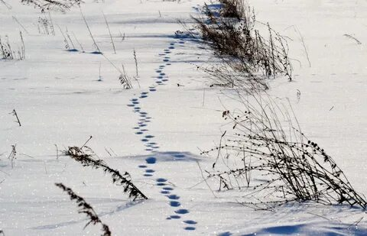
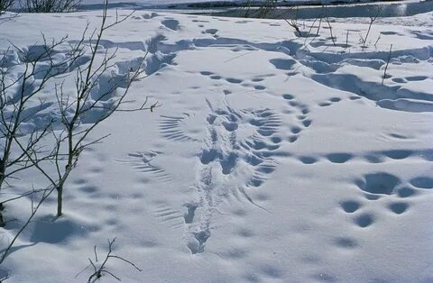
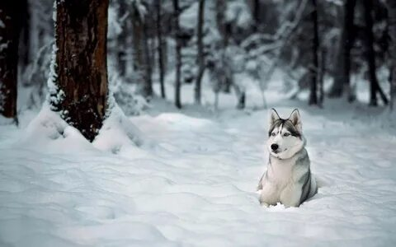
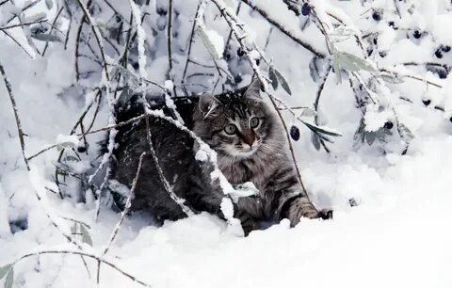
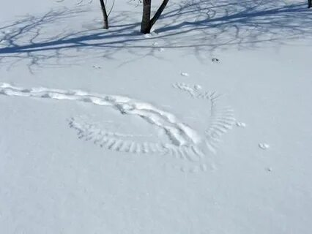
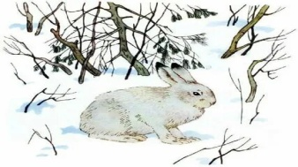
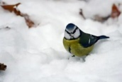
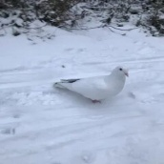
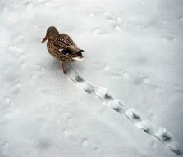
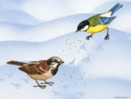
Государственное бюджетное дошкольное образовательное учреждение
детский сад № 30 Василеостровского района
Мастер- класс
Тема: «Следы животных: как научить дошкольников распознавать следы животных на снегу или земле»
Подготовила воспитатель ГБДОУ №30 Арутюнян Изабелла Левоновна

Slide 2
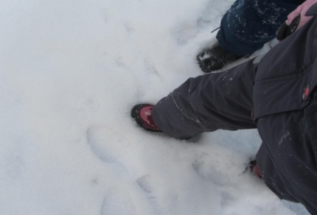
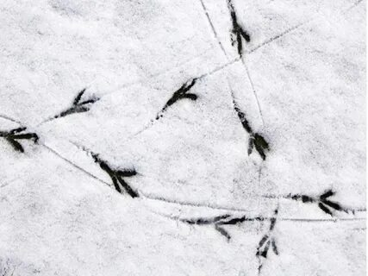
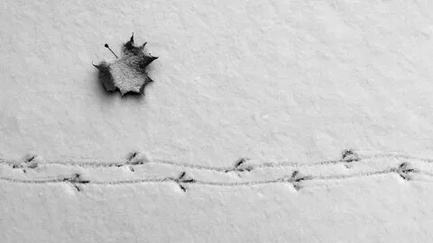
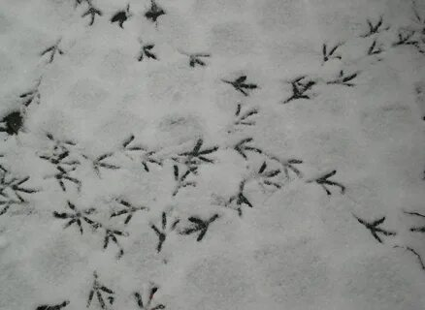
Изучение следов - очень занимательная тема, где можно почувствовать себя настоящим исследователем. На свежем снегу отлично видны следы птиц и зверей. Гуляя на прогулке с ребенком мы замечаем на снегу, на песке много непонятных знаков: точек, черточек, запятых. Разобраться в этих непонятных знаках, таинственных рисунках хочется заняться их исследованием, научиться различать следы городских животных и птиц. А потом уже отправиться в лес!
«Если ножкой топну я
На сырой дорожке,
То останется, друзья,
Что от мокрой ножки?»

Slide 3
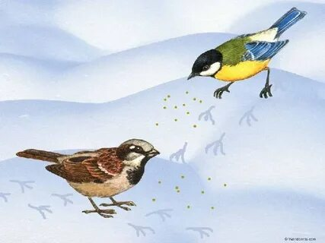
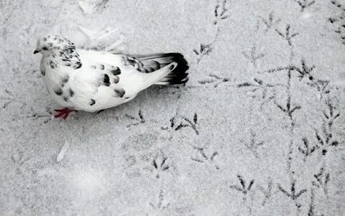
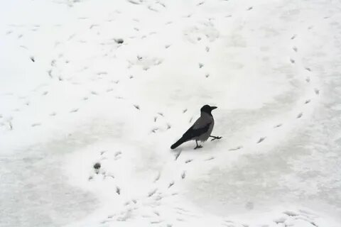
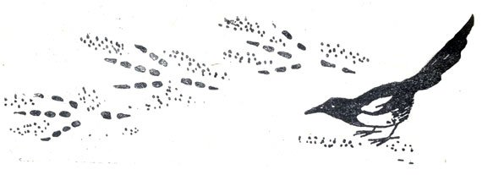
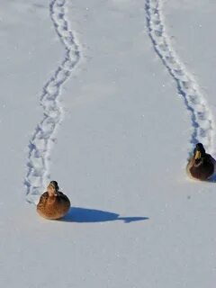
В нашей местности зимой из птиц можно встретить ворону, сороку, голубя, синицу, воробья и других птиц. Эти птицы привычны к холодам, так как перья хорошо защищают их тело. Эти маленькие отпечатки лапок птицы создают узоры, напоминающие замысловатые узоры в природе. Следы синицы на снегу символизируют ее присутствие и активную жизнь в зимнем лесу. Каждый след оставленный этой птицей является своего рода подписью, напоминая нам о красоте и хрупкости природы.
Кто рисует на снегу длинные цепочки,
Кто расставил на бегу крестики и точки

Slide 4
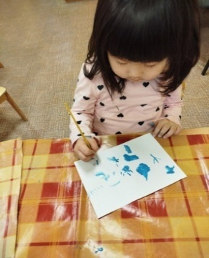
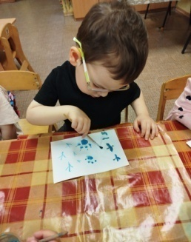
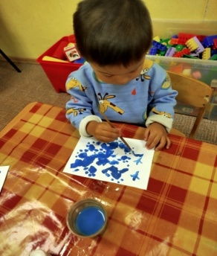
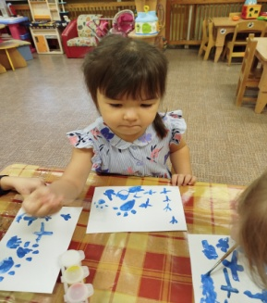
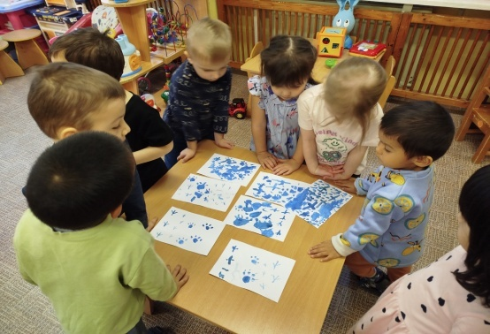
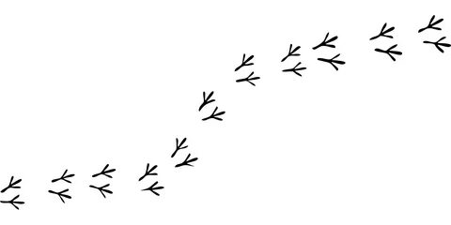
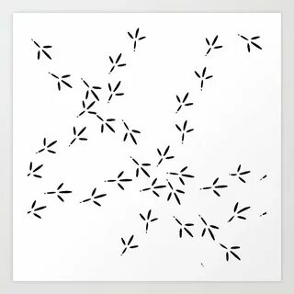
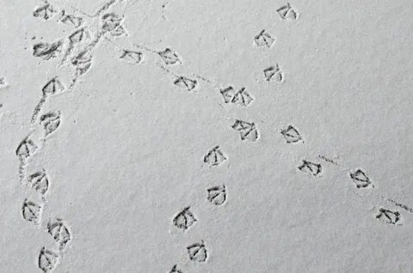
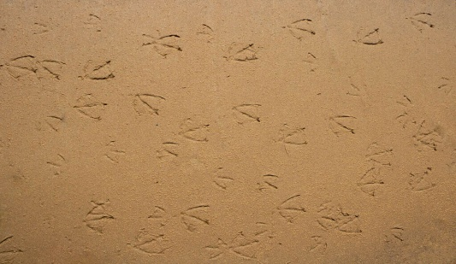
Кто расхаживал по снегу?
Догадайся-ка по следу!
Каждый снежный птичий след
Затаил в себе секрет.
Вот трехзубчатые вилы-
Это голуби ходили.
Мелких строчек вереница-
Это прыгала синица.
Каждый снежный птичий след
Рассказал мне свой секрет.

Slide 5


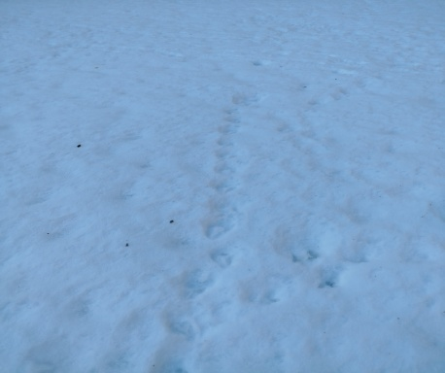


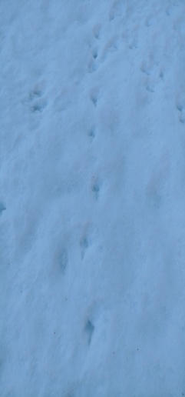
Также каждый день в нашем городе можно увидеть домашних животных: кошек, собак. Каждое животное оставляет свои следы, но следы некоторых животных, например, кошки и собаки очень похожи ( 4 пальца и округлая подушечка в центре), но след от лап собаки крупнее.
Поэтому нужно быть очень внимательным, чтобы понять, чей след остался на снегу.

Slide 6
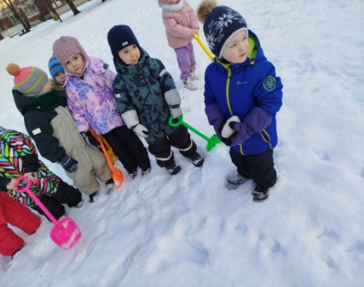
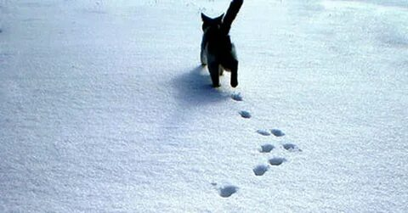
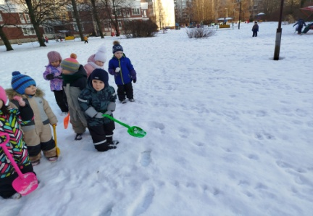
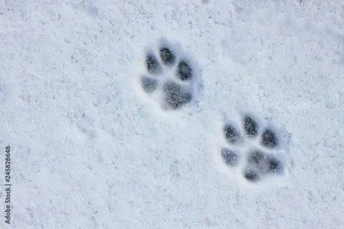
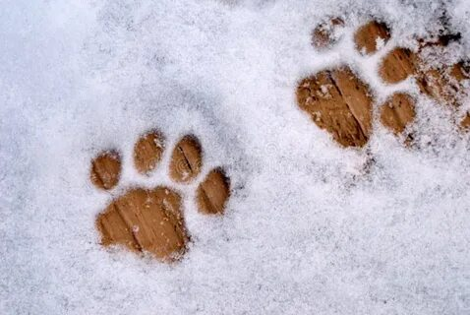
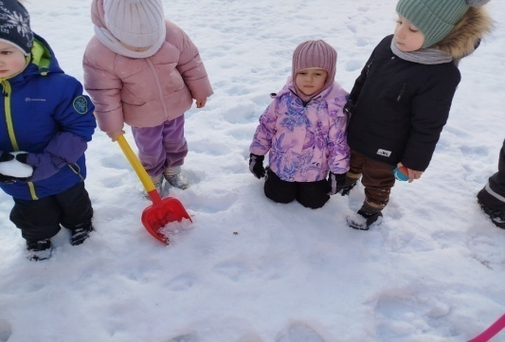
По следам можно не только понять кому они принадлежат, но и получить много другой интересной информации.
Можно понять в каком направлении двигается животное или птица. По величине следов можно определить размер и возраст владельца. Чем больше след, тем крупнее и старше животное. По свежести следа можно определить, когда животное побывало в данном месте. Если след четкий, значит, времени прошло мало, после того, как он был оставлен.

Slide 7

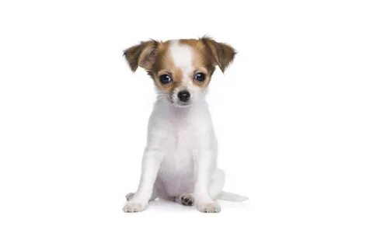
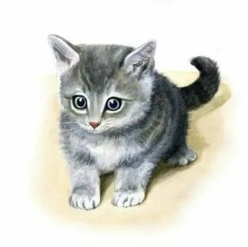
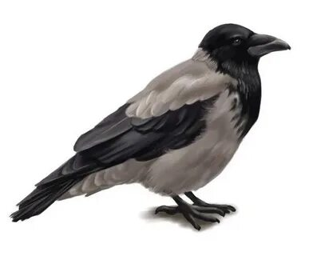
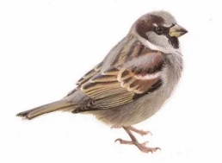
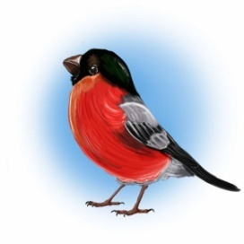
Для беседы с ребёнком о следах на снегу животных и птиц в городе можно
воспользоваться следующими рекомендациями:
  1.Начать с загадки. Например:
«Если ножкой топну я
На сырой дорожке,
То останется, друзья,
Что от мокрой ножки?»
Человеку верный друг, чутко слышу каждый звук.
У меня отличный нюх, зоркий глаз и острый слух.
(Собака)
Прыгать может высоко, пьёт из блюдца молоко.
И, разлегшись у окошка, жмурит глазки наша… (Кошка).
Он — совсем простая птица,
Не ворона, не синица,
Он с весною веселей —
Наш любимый...
(Воробей)
На дереве сидит,
“Кар-кар!” кричит,
Никого не боится
Разбойница птица.
(Ворона)
С красной грудкой тот герой,
Прилетает к нам зимой,
Всю рябину усыпают,
Зиму с нами все встречают.
(Снегирь)

Slide 8
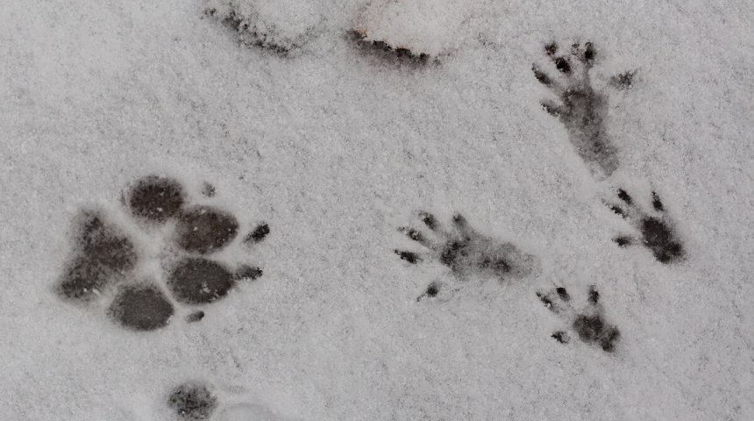
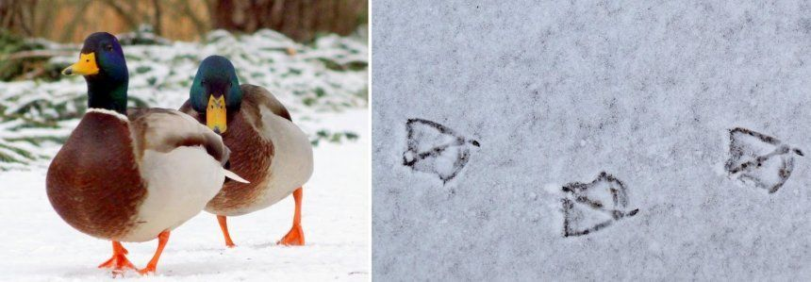
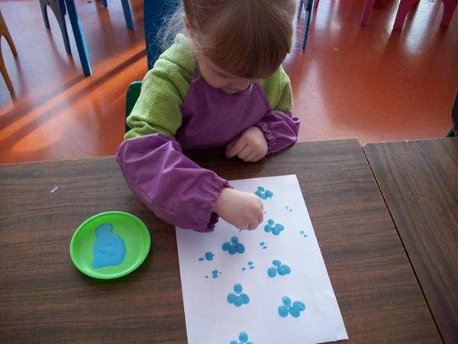
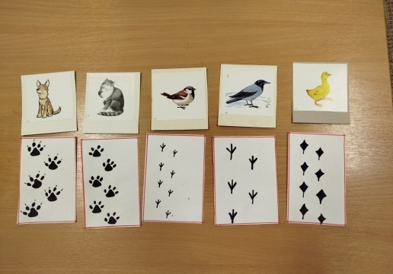
2.Предложить детям рассмотреть следы на снегу. Задать вопросы: как они думают, чьи это следы — животных или птиц; что такое след (отпечаток от лапок птиц, животных или человека); почему на снегу остаются следы (под лапками, от тяжести тела снег проминается).
3.Провести исследовательскую деятельность. Например, предложить попробовать палочкой на снегу изобразить эти следы.
4.Предложить детям оставить свои следы на снегу и охарактеризовать их (маленькие, большие, похожи ли на следы птиц и животных).

Slide 9
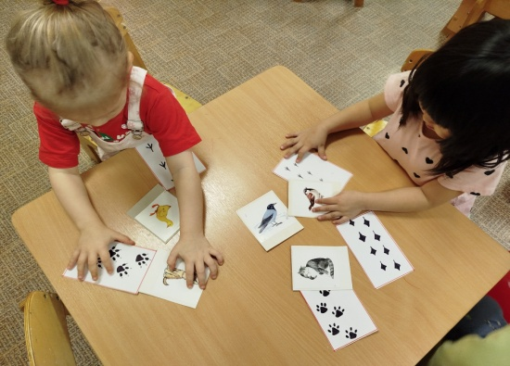
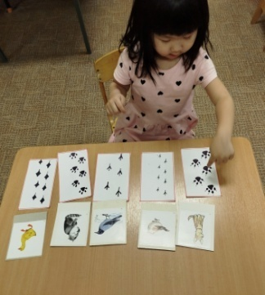
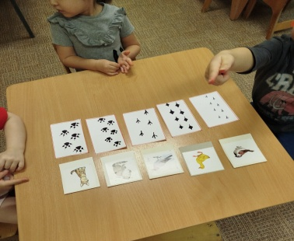
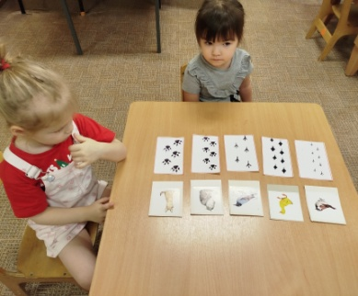
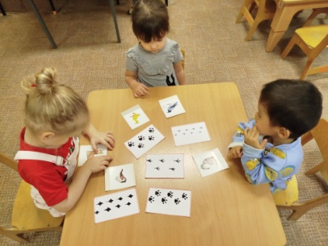

5.Поиграть в дидактические игры. Например, «Чьи следы?» (воспитатель рисует на снегу или показывает карточки с изображением следов животных и птиц, а дети отгадывают, чьи следы) или «Угадай по описанию» (воспитатель показывает карточку с изображением следа животного или птицы, а ребёнок по предложенному воспитателем плану описывает животное).
Такие наблюдения развивают у детей внимательность, сообразительность, образное мышление, фантазию.

Slide 10




Каждое животное и птица оставляют на снегу свои следы. Однако следы некоторых животных похожи.
В нашей местности часто встречаются следы воробья, сороки, голубя, кошки, собаки, а в окрестностях можно увидеть следы мышки.
Следы позволяют определить кому они принадлежат, а также направление , в котором двигается животное или птица, его размер и возраст.
Заключение.
Вот так закончилось наше зимнее путешествие-исследование. И теперь мы знаем следующее:
Один из прекрасных способов занять и увлечь детей на зимней прогулке – предложить им понаблюдать за следами птиц и животных.

Slide 11







Поиски следов зверей – увлекательное и познавательное занятие. По этому прежде чем отправляться в лес на поиски следов, необходимо изучить в теории, как выглядят те или иные следы животных, и тогда лесная тайна приоткроется!
Не всякому тайны откроет природа:
Закрытая жизнь у лесного народа.
Но если следы ты «читать» научился,
То к тайнам лесным ты уже приобщился!

Slide 12


